Slide 1
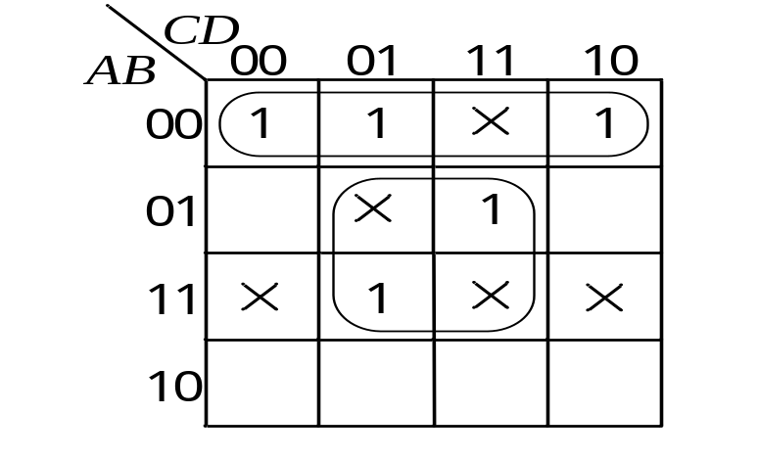
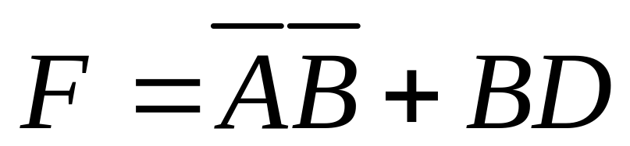
  用卡诺图化简法将下面的逻辑函数化简为最简与-或表达式

Slide 2
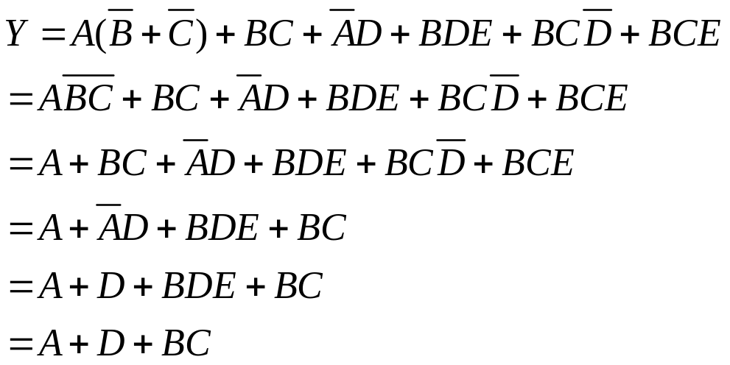
用公式法将下面的逻辑函数化简为最简与-或表达式。

Slide 3
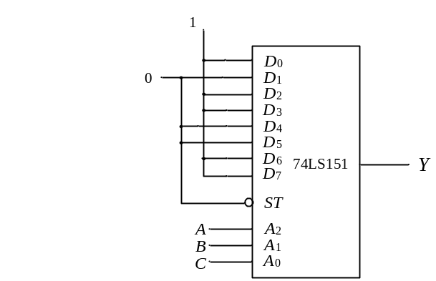


用8选1数据选择器74LS151实现的组合逻辑电路如下图所示，写出Y的逻辑表达式，并化为最简与或表达式
解：8选1数据选择器的输出方程为：
这里
并且A=A2，B=A1，C=A0，代入则有
用卡诺图化简得：

Slide 4
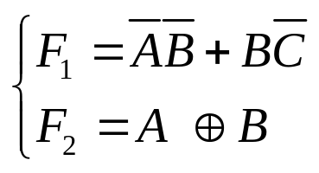
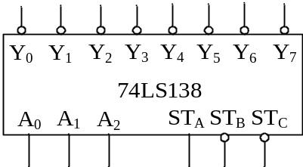


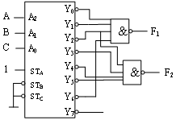
试用3线-8线译码器74LS138和适当的门电路设计下面的多输出组合逻辑电路，写出F₁、F₂的最小项表达式，并画出完整的逻辑电路图。
（1）
（2） 将函数和74LS138的输出表达式(
)比较，并设A=A₂，B=A₁，C=A₀，则
（3）画出逻辑图。

Slide 5
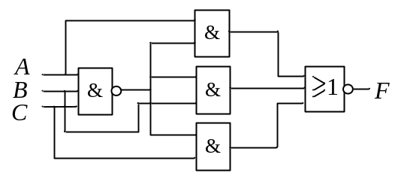
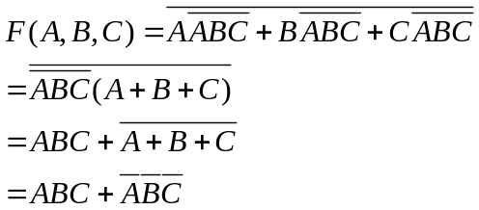
分析下图所示的组合逻辑电路，请完成以下要求：
写出逻辑表达式；
列出真值表；
说明电路逻辑功能。
、解：
（1）逻辑表达式为：
（2）真值表为：
A | B | C | F
0 | 0 | 0 | 1
0 | 0 | 1 | 0
0 | 1 | 0 | 0
0 | 1 | 1 | 0
1 | 0 | 0 | 0
1 | 0 | 1 | 0
1 | 1 | 0 | 0
1 | 1 | 1 | 1
（3）功能分析：该电路为“一致性”电路。当三输入变量A、B、C的值相同时，输出1，否则为0。

Slide 6
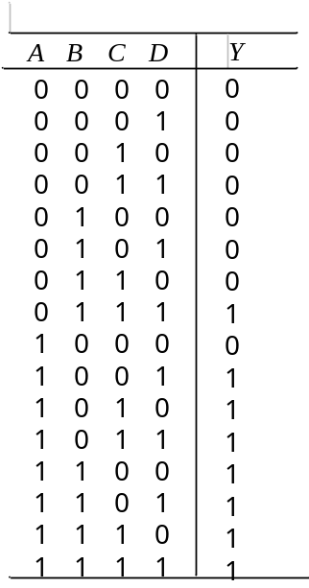
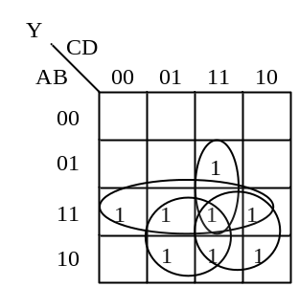
某重点库房的门有ABCD四个锁，分别由四个人掌管。库房开门的条件是当A锁开时，其他任何一个锁开，门就开；若A锁不开，只有其他锁全开，门才开。列出库房门开的真值表，得到最简与或表达式。
解：
Y=AB+AD+BCD+AC

Slide 7
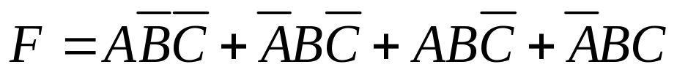
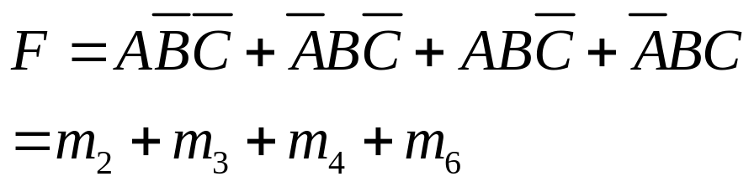
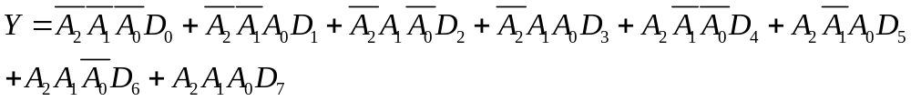
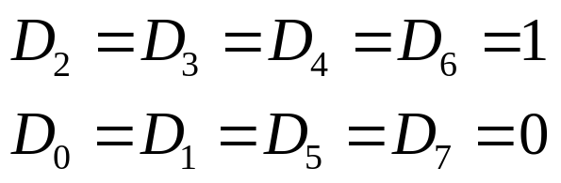
用一片8选1数据选择器74LS151和门电路设计如下逻辑函数，写出设计全过程，并画出电路图
解：
8选1数据选择器的输出方程为：
令A2=A, A1=B, A0=C，比较F和Y两式可得：

Slide 8
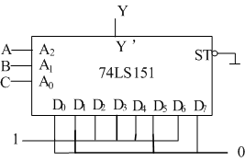
根据上式画出的逻辑图。

Slide 9
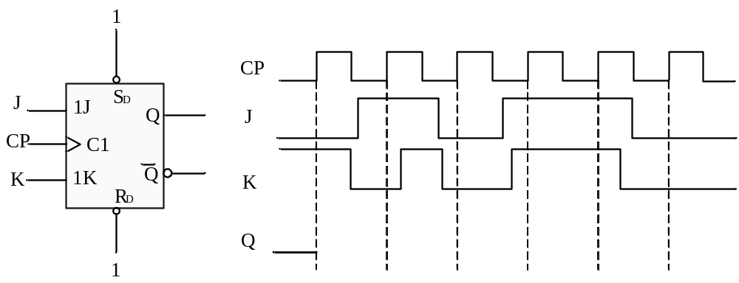
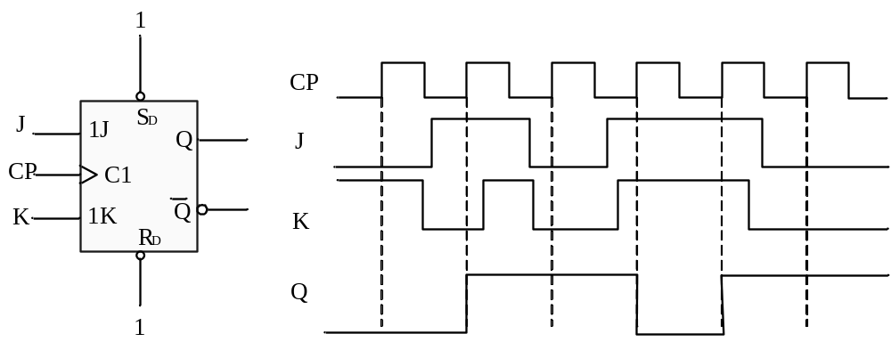
已知JK触发器输入信号J 、K和时钟脉冲CP的波形如下图所示，试画出触发器输出端Q的波形，设初始状态为0。

Slide 10
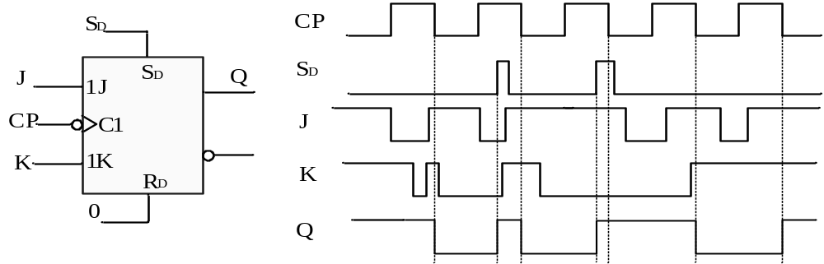

Slide 11
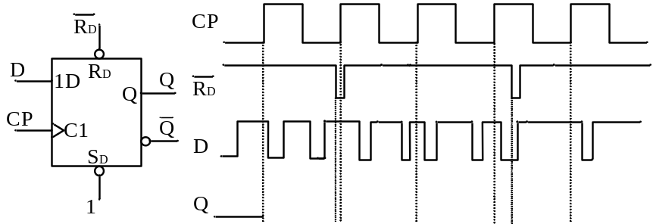
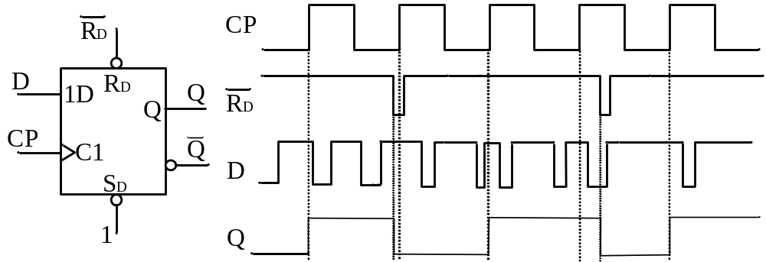
如图所示，下边沿触发的D触发器，设其初始状态为0。输入信号如图所示，试画出Q端的输出波形。

Slide 12
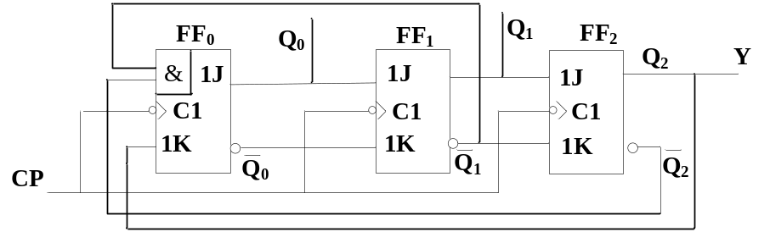
1、 分析下图所示时序逻辑电路（10分）
要求：（1）写出电路的输出方程、驱动方程、状态方程；
（2）列出状态转换真值表；
（3）画出完整状态转移图；
（4）说明电路的逻辑功能及自启动特性。

Slide 13
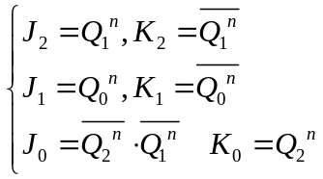

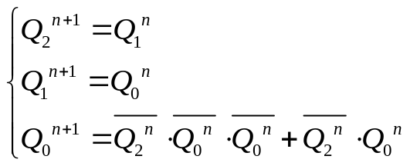
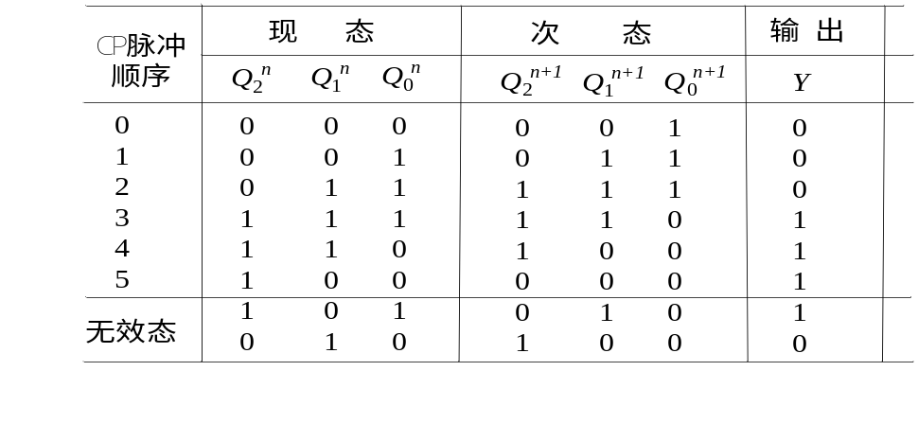
1、解：
（1）输出方程：
驱动方程：
状态方程：
（2）状态转换真值表：

Slide 14
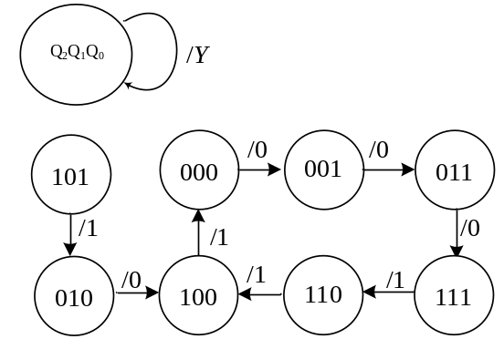
（3）完整状态转换图：
（4）电路为同步模六计数器,该电路能自启动。

Slide 15
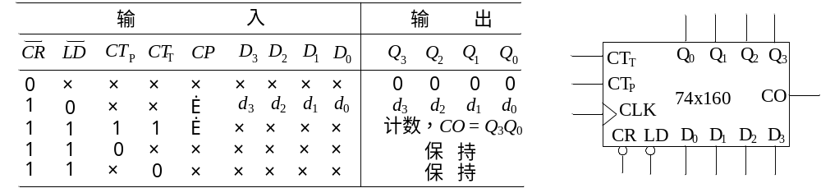
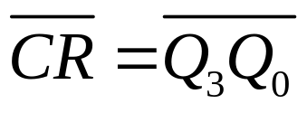
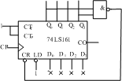
74LS160的功能表和逻辑符号如图所示，试用74LS160和必要的门电路实现一个模9的计数器。
要求：（1）采用反馈清零法；
（2）写出反馈状态代码及反馈清零函数；
（3）画出电路图。
解：74LS160是异步清零，
（1）反馈状态代码 S9=1001
（2）反馈清零函数
（3）电路图如图所示

Slide 16
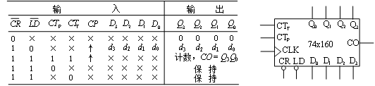
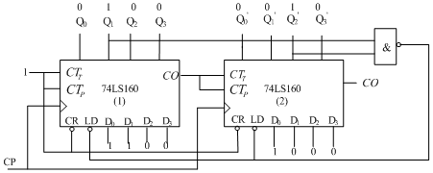
74LS160功能表如下表所示，试用两片74LS160和必要的门电路设计一个初态13，末态42的同步计数器。
要求：（1）采用反馈置数法实现；
（2）写出反馈状态代码及反馈置数函数；
（3）画出设计的电路图。
解：74LS160是十进制计数器，同步置数。模
（1） 计数器整体反馈状态代码
（2） 反馈置数函数
（3） 电路图

Slide 17
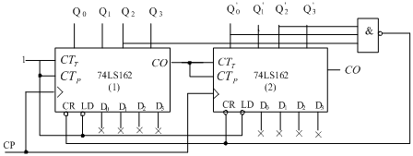
试分析下图电路，写出反馈函数，反馈状态码，计算模值，总结电路逻辑功能。
解：反馈清零函数
74LS162为十进制计数器，同步清零，反馈状态码
,所以M=55,该电路是一个同步55进制加法计数器。

Slide 18
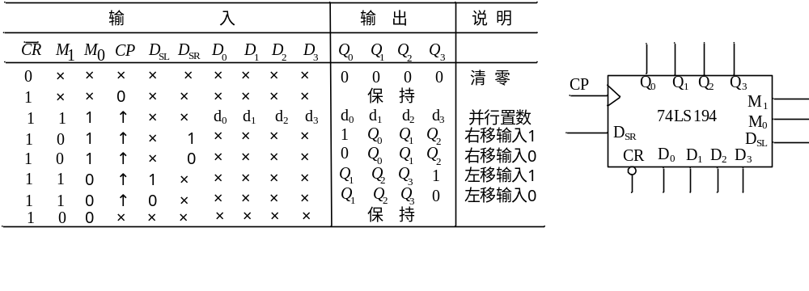
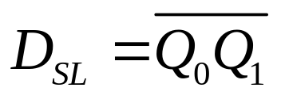
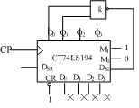
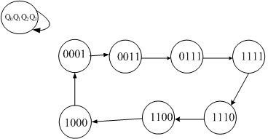
74LS194的功能表和逻辑符号如图所示，试用74LS194和必要的门电路设计一个左移模7的扭环型计数器。要求写出反馈函数，画出电路图
。
和有效状态转移图。
解：2n-1=7，n=4，n-1=3

Slide 19
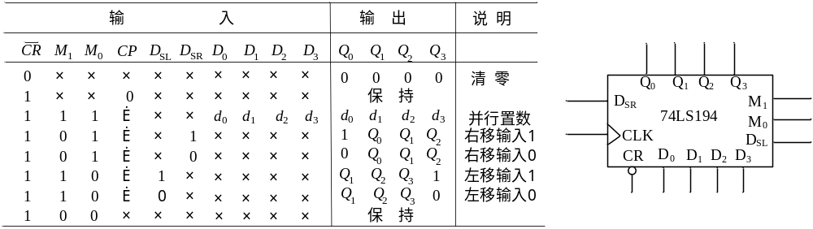

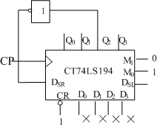
74LS194的功能表和逻辑符号如图所示，试用74LS194和必要的门电路设计一个右移模6的扭环型计数器，要求写出反馈函数，画出电路图
解：2n=6,n=3，

Slide 20
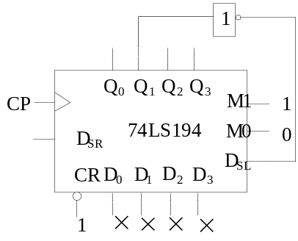
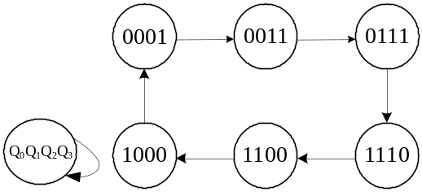
试分析下面电路的逻辑功能，并画出电路状态转换图
解：DSL=/Q1 得 N=3.由 2N=6所以电路实现的是6进制扭环形计数器。
电路状态转换图如下：

